Slide 1
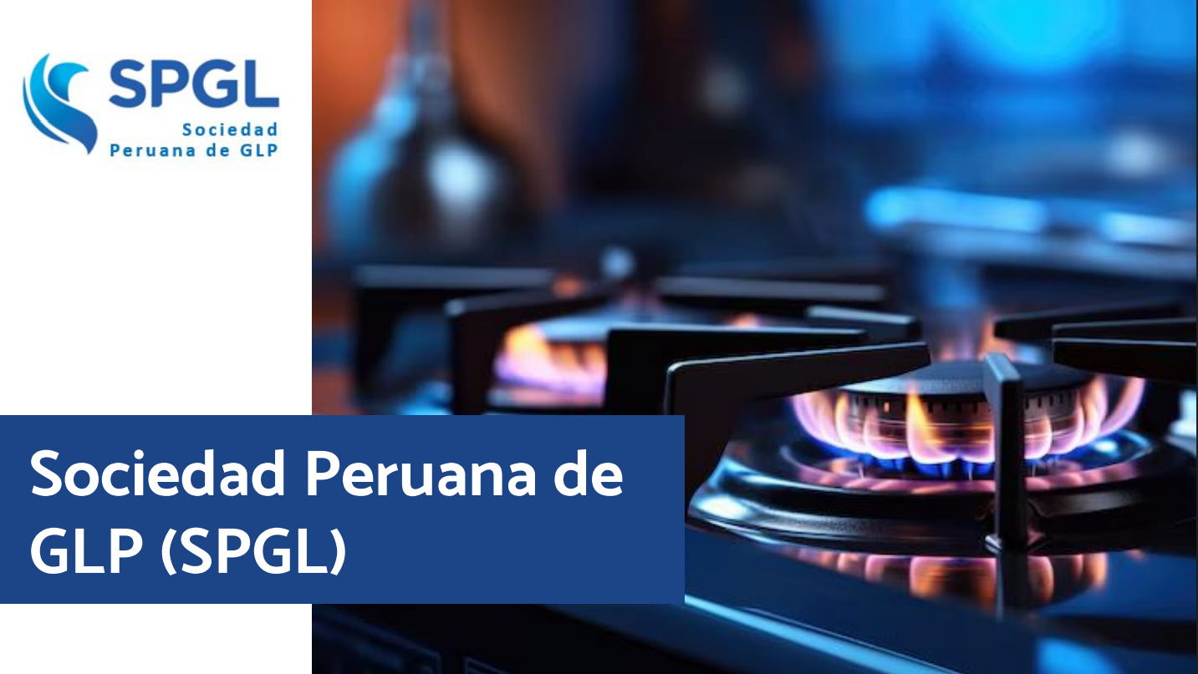

Slide 2
SPGL
Relevancia del GLP – Matriz Energética de Combustibles en el Perú
Sociedad Peruana de GLP
INC - DS 006 -2024 MINAM
GN | 1.0
GLP | 2.3
GASOHOL - GASOLINAS | 8.6 - 28.5
DIESEL | 13.0 – 15.4
RESIDUALES | 32.7 – 41.7
El consumo del GLP en Perú supera las 2 millones de toneladas
Entre el 60 y 70% es producido localmente
El GLP va a continuar creciendo entre 4% y 5% los próximos 4 años

Slide 3
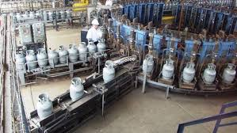
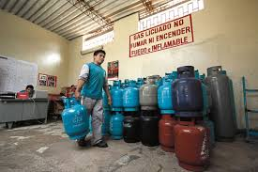
Agentes del Mercado del GLP
SPGL
Sociedad Peruana de GLP
120 plantas envasadoras registradas y habilitadas en OSINERGMIN
230 marcas que se comercializan bajo diferentes capacidades de cilindros siendo los de 10 kg y 45 kg los más comunes
Se tiene alrededor de 105 razones sociales
Existen más de 9,300 locales de venta y 4111 distribuidores de cilindros de cilindros de GLP distribuidos en las 25 regiones del país.
El número total de cilindros en circulación supera los 8 millones

Slide 4
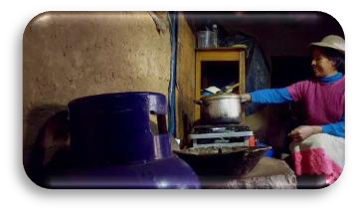

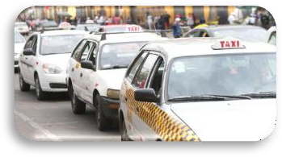



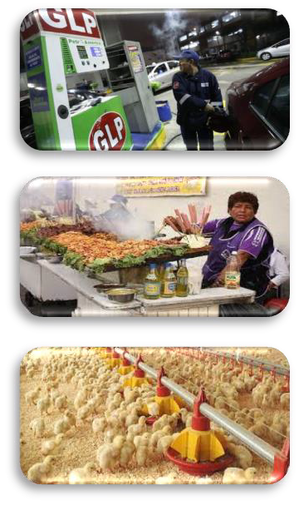
Relevancia del GLP – Beneficia a 27 Millones de peruanos
SPGL
Sociedad Peruana de GLP
DISTRIBUCIÓN DEL USO DEL GLP
USUARIOS DEPENDIENTES DEL GLP
+7 millones de hogares utilizan GLP
como combustible para cocinar
15%
45%
Aproximadamente 20% del parque automotor convertido a GLP
(650,000 vehículos)
GLP a Granel 90% taxistas y PYMES
+1,611 grifos con oferta GLP
GLP Envasado 75% hogares NSE D y E
40%
+200,000 restaurantes, +20,000 hoteles y +20,000 centros de salud a nivel nacional
Hogares
Transporte
Industrias y comercios
El sector pesquero, agroindustrial, textil y las avícolas utilizan GLP y representan más del 6% del PBI nacional

Slide 5
Desafíos del Sector GLP

Slide 6
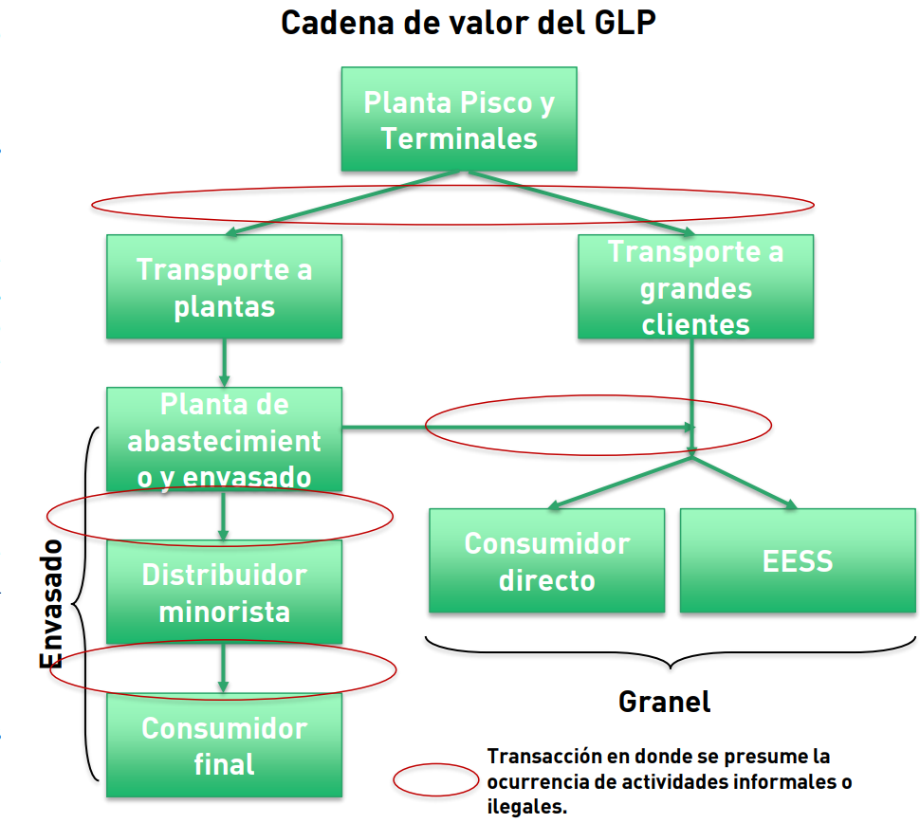
Actividades Ilegales en el Mercado del GLP
+ 40% de actividades ilegales/informales
A pesar que Osinergmin tiene en SCOP

Slide 7
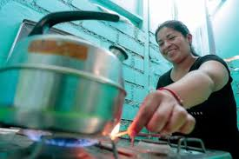
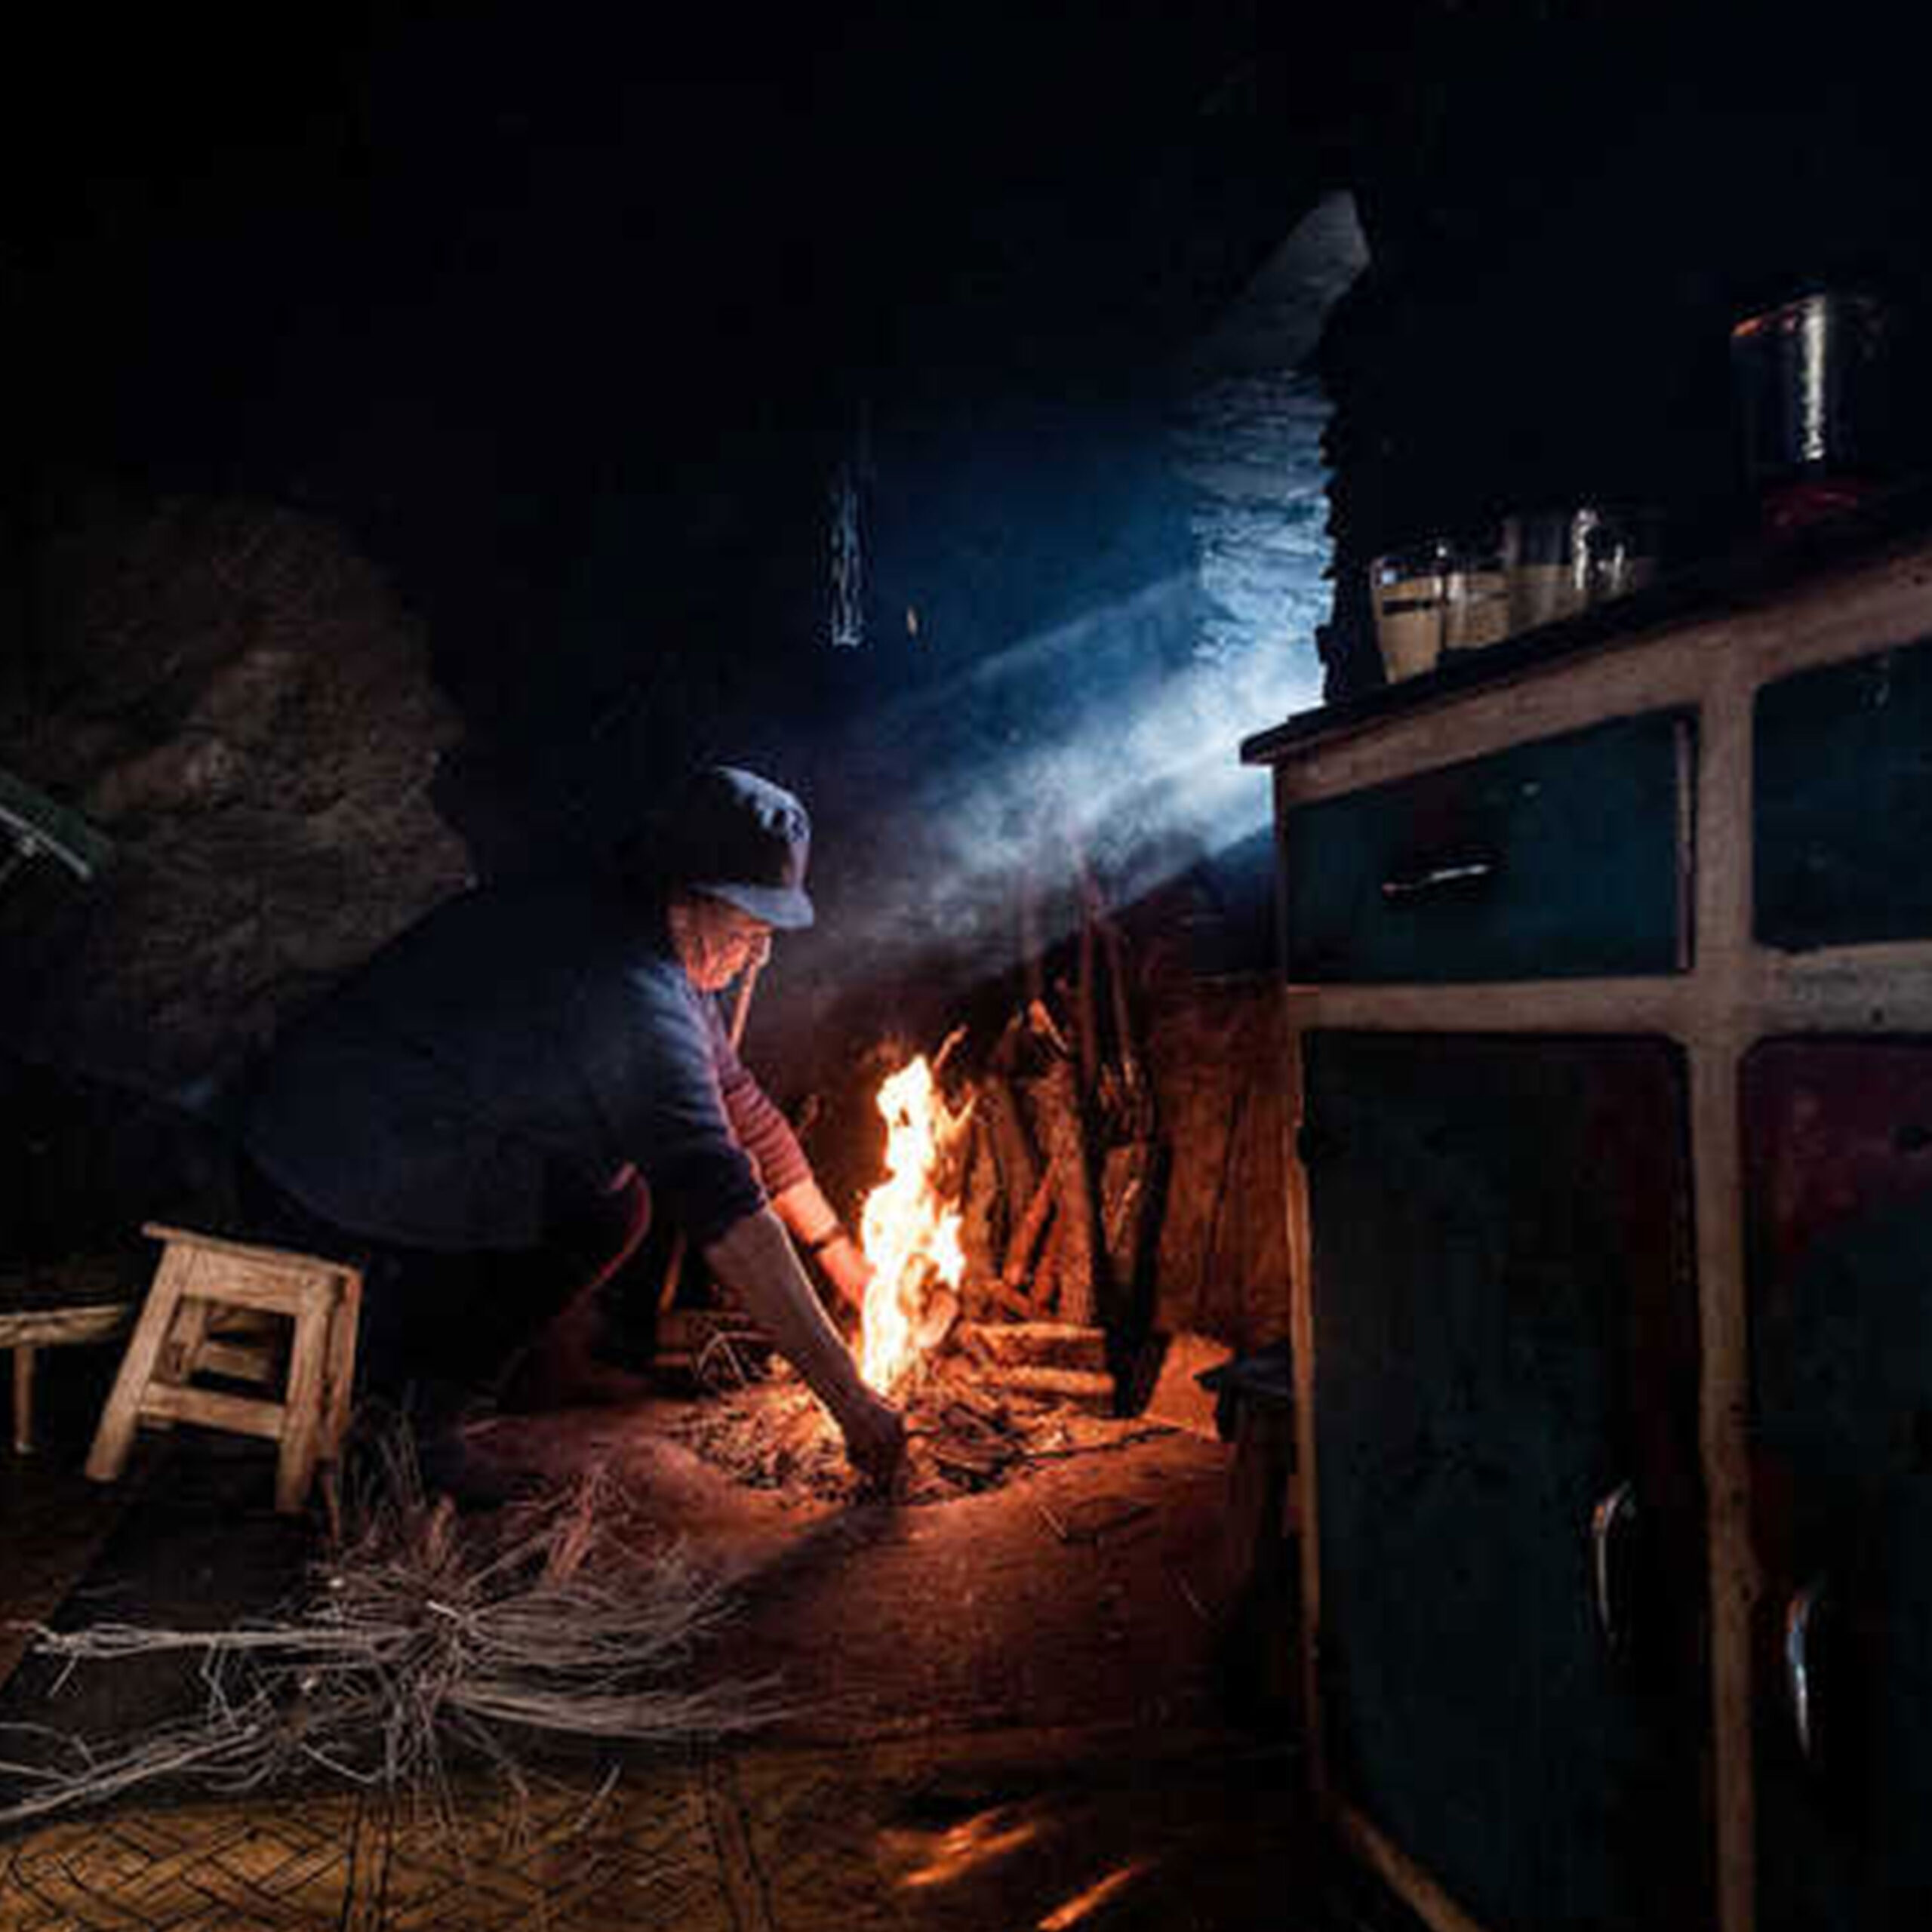
+7 millones de hogares utilizan GLP como combustible para cocinar - 70% de los hogares peruanos
(+75% pertenecen al NSE D y E)
Beneficiados con Vale de Descuento FISE:
1 millón 300 mil hogares
+ 50 mil Programas Sociales
2 millones 500 mil hogares – 25% de los hogares peruanos, en pobreza energética
Consecuencias:
Afectación grave a la salud e incremento de tasa de mortandad
Deforestación y afectación al medio ambiente
Acentúa la inequidad de género

Slide 8
Relevancia del GLP – Transición Energética en las cocinas residenciales
SPGL
Sociedad Peruana de GLP
Tipo de Combustible más frecuente para cocinar, 2005 – 2023
Entre las opciones que se presentan para migrar a consumir combustibles limpios tenemos el gas natural y el gas licuado -GLP dado su bajo índice de nocividad.
Esta complementariedad entre el GLP y el GN ha permitido que el porcentaje de hogares que utilizan gas para cocinar haya aumentado considerablemente, de 48% en el 2005 a 72% en 2023.
Esto a su vez ha logrado que disminuya la proporción de leña, carbón y otros de 47% a 25% en el mismo periodo.
2.5 Millones
7.5 Millones
Fuente : INEI – ENAHO 2005, 2013 y 2023.

Slide 9
Sólo el 24% de los hogares vulnerables, pobres y pobres extremos
forman parte del programa Vale FISE
SPGL
Sociedad Peruana de GLP
Fuente: ENAHO 2023, FISE
Departamento | Beneficiarios Activos FISE | Hogares vulnerables | Hogares con cobertura
AMAZONAS | 51,118 | 81,503 | 63%
SAN MARTIN | 88,353 | 155,427 | 57%
APURIMAC | 51,270 | 104,864 | 49%
LAMBAYEQUE | 64,260 | 135,863 | 47%
CUSCO | 109,067 | 244,805 | 45%
CAJAMARCA | 166,024 | 385,389 | 43%
AYACUCHO | 60,323 | 168,286 | 36%
PIURA | 101,389 | 291,200 | 35%
HUANCAVELICA | 44,885 | 130,127 | 34%
LA LIBERTAD | 92,035 | 296,622 | 31%
HUANUCO | 61,538 | 203,815 | 30%
JUNIN | 70,488 | 253,998 | 28%
UCAYALI | 24,967 | 90,316 | 28%
ANCASH | 54,189 | 196,543 | 28%
LORETO | 51,686 | 193,423 | 27%
PUNO | 101,892 | 398,016 | 26%
PASCO | 17,266 | 68,849 | 25%
MOQUEGUA | 4,594 | 24,811 | 19%
TUMBES | 5,790 | 36,321 | 16%
AREQUIPA | 18,898 | 157,732 | 12%
TACNA | 4,581 | 60,334 | 8%
MADRE DE DIOS | 1,303 | 24,248 | 5%
ICA | 2,320 | 75,779 | 3%
LIMA | 24,121 | 1,410,455 | 2%
CALLAO | 402 | 173,921 | 0%
TOTAL NACIONAL | 1,272,759 | 5,362,647 | 24%
Notes:
Nota:
Beneficiarios activos FISE: Hogares que se encuentran en el padrón de beneficiarios y reciben el vale de descuento, es decir, están activos. En total alcanza a 1,272.759 hogares.
Hogares vulnerables: Calculado en base a la ENAHO 2023, y que muestra el total de hogares vulnerables, pobres y pobres extremos a nivel nacional. La estimación es en base a las líneas de pobreza y vulnerabilidad definidas del INEI, y comparadas con el nivel de ingresos de cada hogar.

Slide 10
SPGL
Resultados de Acciones ante Congreso
Sociedad Peruana de GLP
El 16.04.25 El Pleno del Congreso aprobó el Pre Dictamen Ley 9268/2023-CR, 9369/2024-CR, 9375/2024-CR, 9439/2024-CR, 9484/2024-CR, 9582/2025-CR y 9741/2024-CR, texto sustitutorio Ley que modifica la Ley 29852, Ley que crea el Sistema de Seguridad Energética en Hidrocarburos y el Fondo de Inclusión Social Energético, para garantizar el acceso a la energía básica y combatir la pobreza energética
El 19.03.25 la Comisión de Energía y Minas aprobó el Predictamen del PL 09379/2024-CR, Ley que establece medidas para la atención y la lucha contra la pobreza energética en la población que se encuentra en situación de pobreza o pobreza extrema para facilitar su acceso al beneficio del Fondo de Inclusión Social Energético – FISE
El 11.04.25 la Congresista Ana Zadith Zegarra Saboya de Somos Perú presentó el Proyecto de ley 10826/2024-CR, denominado, Proyecto de Ley que Crea el Programa Cocina Perú, para combatir la Pobreza Energética.

Slide 11
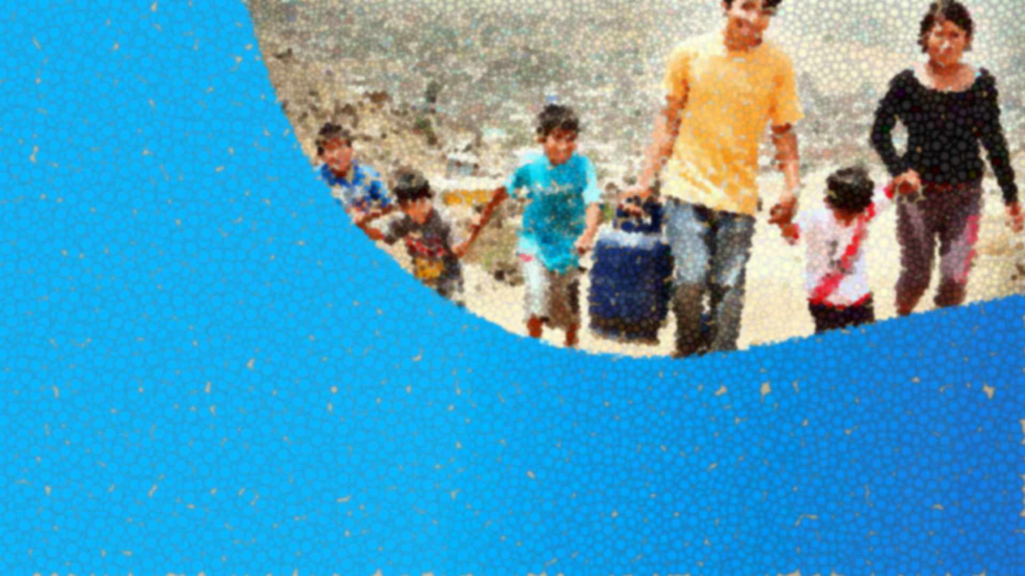
Beneficiamos a más de 27 millones de Peruanos
SPGL
Sociedad Peruana de Gas Licuado

